Slide 1
Part 1. 정형 비정형 데이터 처리
Notes:
1

Slide 2
정형데이터와 비정형 데이터
정형 데이터
값이 의미를 파악하기 쉽고, 규칙적인 값으로 데이터가 저장된 경우
주로 정수 실수와 같은 숫자 저장
문자의 경우 성별 컬럼에 male, female 과 같이 정수로 변환 할 수 있는 범주형 데이터가 저장된 경우
비정형 데이터
정해진 규칙이 없어서 값의 의미를 쉽게 파악하기 힘든 데이터
게시판의 텍스트, 음성, 영상과 같은 데이터가 비정형 데이터

Slide 3
Part 2. 판다스 입문
Notes:
3

Slide 4
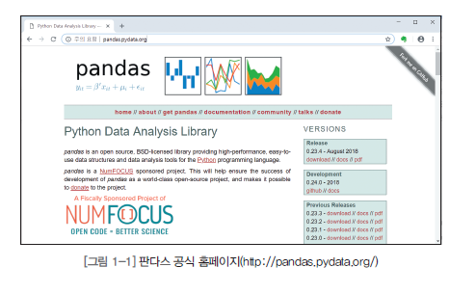
Part 2. 판다스 입문
1. 데이터과학자가 판다스를 배우는 이유
빅데이터의 시대. 데이터 과학이라는 새로운 영역의 출현.
클라우드 컴퓨팅의 확산. 빅데이터 저장, 분석에 필요한 컴퓨팅 자원이 매우 저렴해짐.
컴퓨팅 파워의 대중화는 최적의 학습환경과 연구 인프라를 제공.
데이터과학은 데이터를 연구하는 분야이고, 데이터 자체가 가장 중요한 자원
데이터 분석 업무의 80~90%는 데이터를 수집하고 정리하는 일이 차지.
나머지 10~20%는 알고리즘을 선택하고, 모델링 결과를 분석하여 데이터로부터 유용한 정보(information)을 뽑아내는 분석 프로세스의 몫.
데이터과학자가 하는 가장 중요한 일이 데이터를 수집하고 분석이 가능한 형태로 정리하는 것.
판다스는 데이터를 수집하고 정리하는데 최적화된 도구.
가장 배우기 쉬운 프로그래밍 언어, 파이썬(Python) 기반.
오픈소스(open source)로 무료로 이용 가능.
Notes:
4

Slide 5
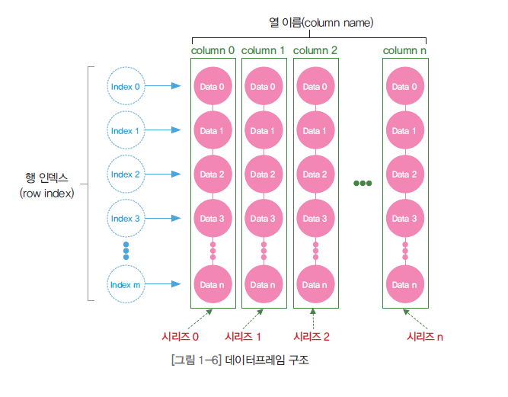
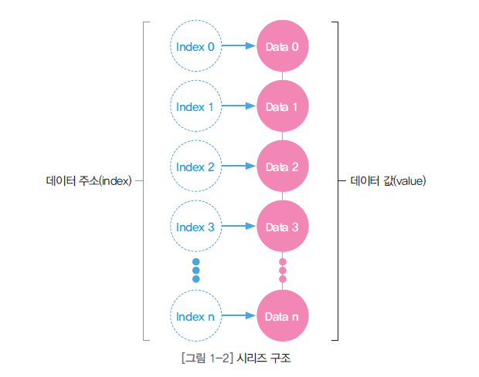
Part 2. 판다스 입문
2. 판다스 자료구조
목적
분석을 위해 다양한 소스(source)로부터 수집하는 데이터는 형태나 속성이 매우 다양하다. 특히, 서로 다른 형식을 갖는 여러 종류의 데이터를 컴퓨터가 이해할 수 있도록 동일한 형식을 갖는 구조로 통합할 필요가 있다. 판다스의 일차적인 목적은 형식적으로 서로 다른 여러 가지 유형의 데이터를 공통의 포맷으로 정리하는 것이다.
종류
판다스는 시리즈(Series)와 데이터프레임(DataFrame)이라는 구조화된 데이터 형식을 제공한다. 서로 다른 종류의 데이터를 한곳에 담는 그릇(컨테이너)이 된다. 다만, 시리즈는 1차원 배열이고, 데이터프레임이 2차원 배열이라는 점에서 차이가 있다. 특히, 행과 열로 이루어진 2차원 구조의 데이터프레임은 데이터 분석 실무에서 자주 사용된다.
Notes:
5

Slide 6
Part 2. 판다스 입문
2-1. 데이터프레임
개요
1) 데이터프레임은 2차원 배열. R의 데이터프레임에서 유래.
2) 데이터프레임의 열은 시리즈 객체. 시리즈를 열벡터(vector)라고 하면, 데이터프레임은 여러 개의 열벡터들이 같은 행 인덱스를 기준으로 줄지어 결합된 2차원 벡터 또는 행렬(matrix).
3) 데이터프레임은 행과 열을 나타내기 위해 두 가지 종류의 주소를 사용. 행 인덱스(row index)와 열 이름(column name 또는 column label)으로 구분.
Notes:
6

Slide 7
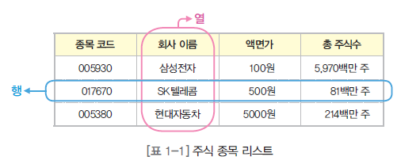
Part 2. 판다스 입문
4) 데이터프레임의 각 열은 공통의 속성을 갖는 일련의 데이터를 나타냄.
5) 각 행은 개별 관측대상에 대한 다양한 속성 데이터들의 모음인 레코드(record).
[예시]
다음 주식종목 리스트에서, 각 행은 하나의 주식종목에 관한 관측값(observation)을 나타낸다.
각 열은 종목코드, 회사이름, 액면가, 총주식수 등 공통의 속성이나 범주를 나타내는데, 보통 변수(variable)로 활용된다
Notes:
7

Slide 8
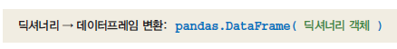
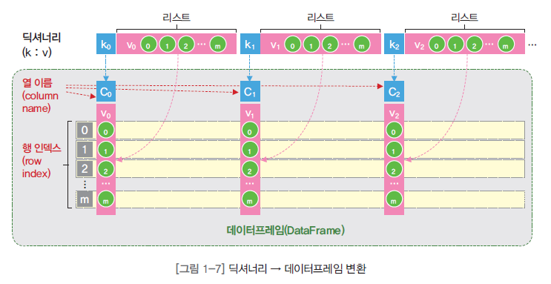
Part 2. 판다스 입문
2-1. 데이터프레임
데이터프레임 만들기
1) 같은 길이(원소의 개수가 동일한)의 배열 여러 개가 필요. 데이터프레임은 여러 개의 시리즈(열, column)를 모아 놓은 집합.
2) 판다스 DataFrame() 함수를 사용. 여러 개의 리스트를 원소로 갖는 딕셔너리를 함수에 전달하는 방식을 주로 활용.
3) 딕셔너리의 값(v)에 해당하는 각 리스트가 시리즈로 변환되어 데이터프레임의 각 열이 된다.
4) 딕셔너리의 키(k)는 각 시리즈의 이름으로 변환되어, 최종적으로 데이터프레임의 열 이름이 된다.
Notes:
8

Slide 9
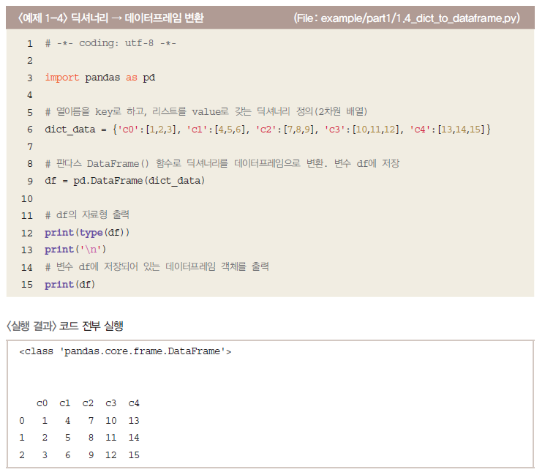
Part 2. 판다스 입문
예제 1-4
원소 3개씩 담고 있는 리스트를 5개 만든다. 이들 5개의 리스트를 원소로 갖는 딕셔너리를 정의하고, 판다스 DataFrame() 함수에 전달하면 5개의 열을 갖는 데이터프레임을 만든다.
이때, 딕셔너리의 키(k)가 열 이름(c0 ~ c4)이 되고, 값(v)에 해당하는 각 리스트가 데이터프레임의 열이 된다. 행 인덱스에는 정수형 위치 인덱스(0, 1, 2)가 자동 지정된다.
Notes:
9

Slide 10
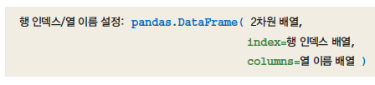
Part 2. 판다스 입문
2-1. 데이터프레임
행 인덱스/열 이름 설정
: 데이터프레임의 행 인덱스와 열 이름을 사용자가 지정 가능.
Notes:
10

Slide 11
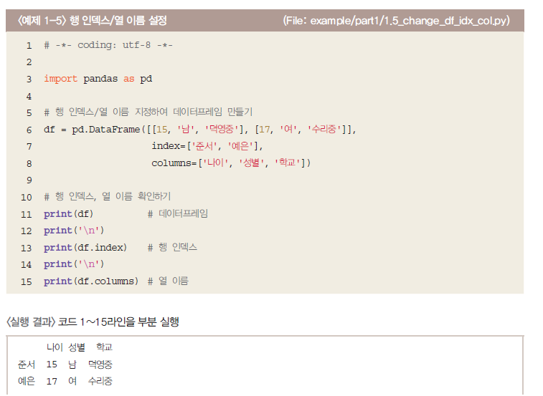
Part 2. 판다스 입문
예제 1-5
① 데이터프레임을 만들 때 설정
‘3개의 원소를 갖는 리스트’ 2개를 원소로 갖는 리스트(2차원 배열)로 데이터프레임을 만든다. 이때, 각 리스트가 행으로 변환되는 점에 유의한다.
- index 옵션: ['준서', '예은'] 배열을 지정
- columns 옵션: ['나이', '성별', '학교'] 배열을 지정
Notes:
11

Slide 12
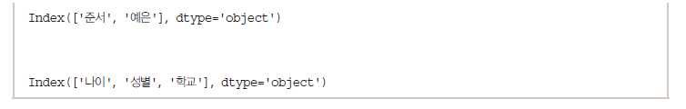
Part 2. 판다스 입문
Notes:
12

Slide 13
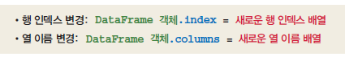
Part 2. 판다스 입문
② 속성을 지정하여 변경하기
데이터프레임 df의 행 인덱스 배열을 나타내는 df.index와 열 이름 배열을 나타내는 df.columns에 새로운 배열을 할당하는 방식으로, 행 인덱스와 열 이름을 변경할 수 있다.
Notes:
13

Slide 14
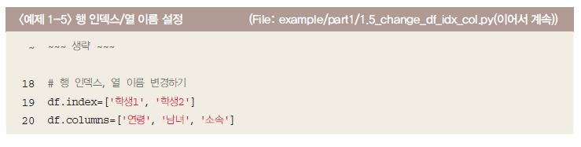
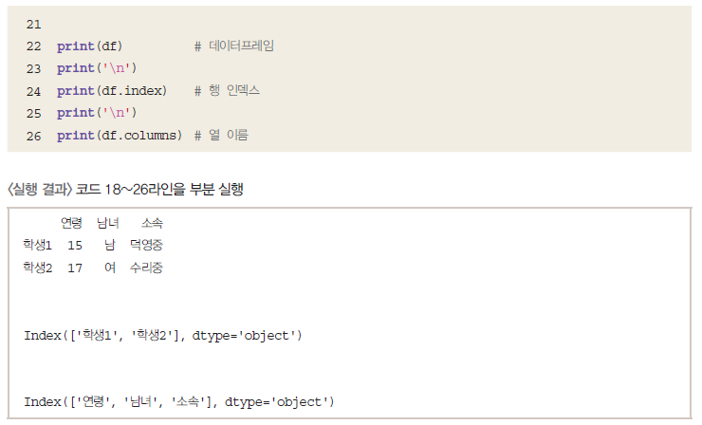
Part 2. 판다스 입문
2-1. 데이터프레임
행 인덱스/열 이름 설정 (계속)
Notes:
14

Slide 15
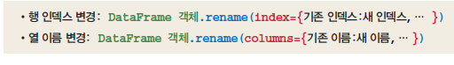
Part 2. 판다스 입문
③ rename 메소드 사용
rename() 메소드를 적용하면, 행 인덱스 또는 열 이름의 일부를 선택하여 변경 가능. 단, 새로운 데이터프레임 객체를 리턴.
* 원본 객체를 변경하려면, inplace=True 옵션을 사용.
Notes:
15

Slide 16
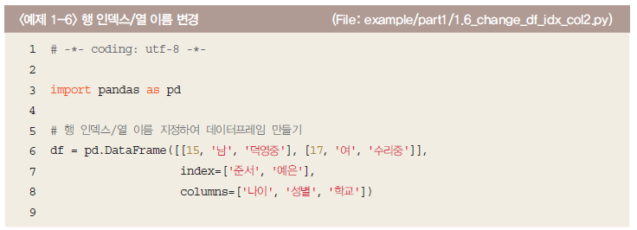
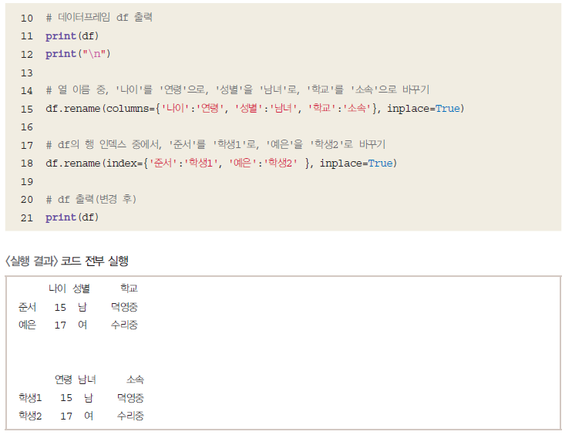
Part 2. 판다스 입문
예제 1-6
Notes:
16

Slide 17
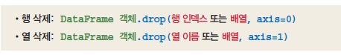
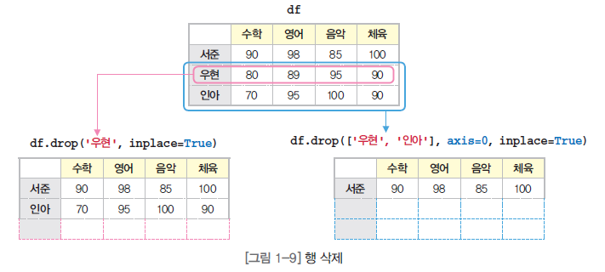
Part 2. 판다스 입문
2-1. 데이터프레임
행/열 삭제
drop() 메소드에 행을 삭제할 때는 축(axis) 옵션으로 axis=0을 입력하거나, 별도로 입력하지 않는다.
반면, 축옵션으로 axis=1을 입력하면 열을 삭제한다. 동시에 여러 개의 행 또는 열을 삭제하려면, 리스트 형태로 입력한다.
한편, drop() 메소드는 기존 객체를 변경하지 않고 새로운 객체를 반환하는 점에 유의한다. 따라서, 원본 객체를 직접 변경하기 위해서는, inplace=True 옵션을 추가한다.
① 행 삭제
Notes:
17

Slide 18
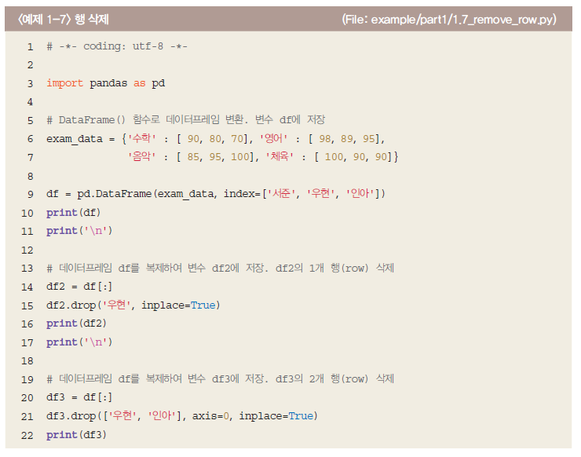
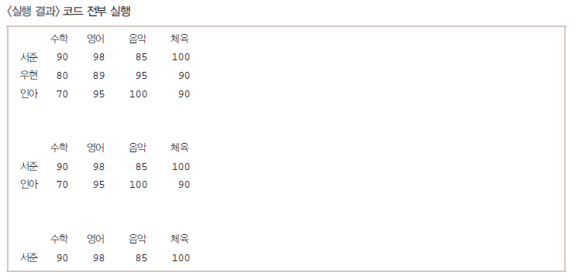
Part 2. 판다스 입문
Notes:
18

Slide 19
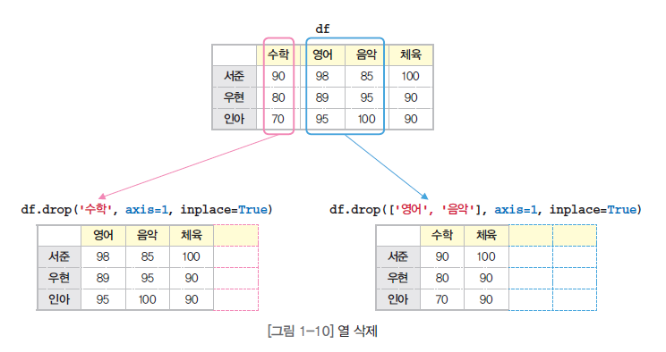
Part 2. 판다스 입문
2-1. 데이터프레임
행/열 삭제 (계속)
② 열 삭제
Notes:
19

Slide 20
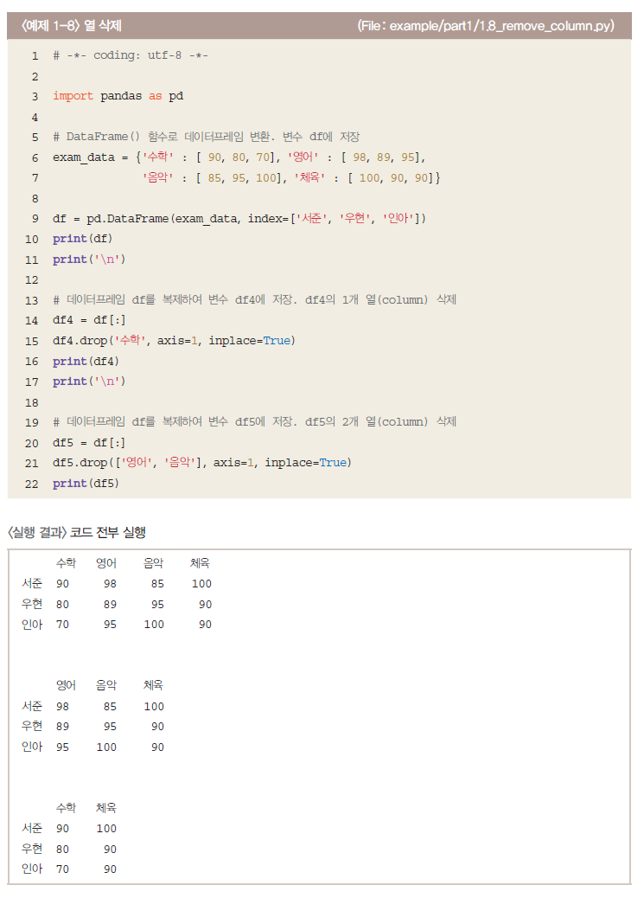
Part 2. 판다스 입문
Notes:
20

Slide 21
Part 2. 판다스 입문
Notes:
21

Slide 22
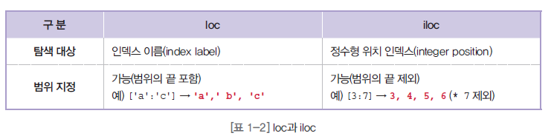
Part 2. 판다스 입문
2-1. 데이터프레임
행 선택
1) loc과 iloc 인덱서를 사용.
2) 인덱스 이름을 기준으로 행을 선택할 때는 loc을 이용하고, 정수형 위치 인덱스를 사용할 때는 iloc을 이용.
Notes:
22

Slide 23
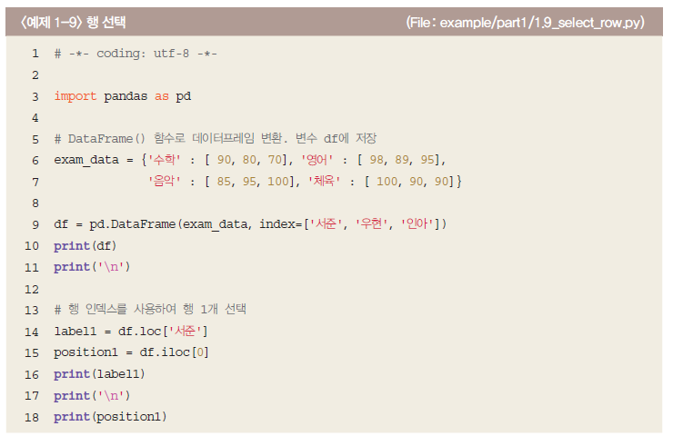
Part 2. 판다스 입문
예제 1-9
① 1개의 행 선택
Notes:
23

Slide 24
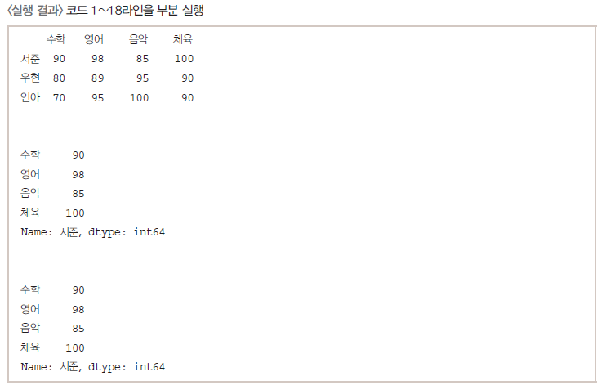
Part 2. 판다스 입문
데이터프레임의 첫 번째 행에는 '서준' 학생의 과목별 점수 데이터가 입력되어 있다. '서준' 학생의 과목별 점수 데이터를 행으로 추출하면 시리즈 객체가 반환된다.
loc 인덱서를 이용하려면 '서준'이라는 인덱스 이름을 직접 입력하고, iloc을 이용할 때는 첫 번째 정수형 위치를 나타내는 0을 입력한다. 각각 반환되는 값을 label1 변수와 position1 변수에 저장, 출력하면 같은 결과를 갖는다.
Notes:
24

Slide 25
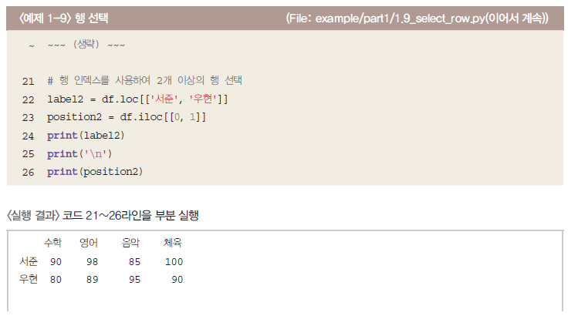
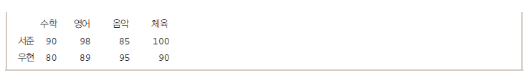
Part 2. 판다스 입문
2-1. 데이터프레임
행 선택 (계속)
② 여러 개의 행을 선택(인덱스 리스트 활용)
2개 이상의 행 인덱스를 배열로 입력하면, 매칭되는 모든 행 데이터를 동시에 추출한다.
데이터프레임 df의 첫번째와 두번째 행에 있는 '서준', '우현' 학생을 인덱싱으로 선택해 본다. loc 인덱서는 ['서준', '우현'] 과 같이 인덱스 이름을 배열로 전달하고, iloc을 이용할 때는 [0, 1] 과 같이 정수형 위치를 전달한다. 이때, label2 변수와 position2 변수에 저장된 값은 같다.
Notes:
25

Slide 26
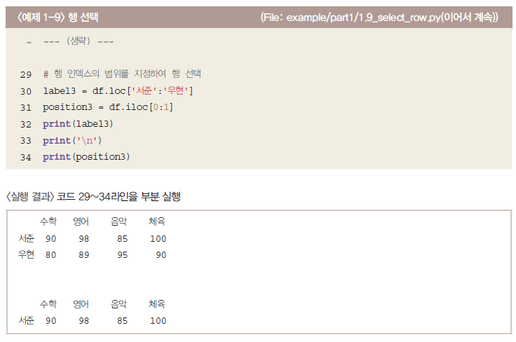
Part 2. 판다스 입문
③ 여러 개의 원소를 선택(인덱스 범위 지정)
행 인덱스의 범위를 지정하여 여러 개의 행을 동시에 선택하는 슬라이싱 기법을 사용한다.
단, 인덱스 이름을 범위로 지정한 label3의 경우에는 범위의 마지막 값인 '우현' 학생의 점수가 포함되지만, 정수형 위치 인덱스를 사용한 position3에는 범위의 마지막 값인 '우현' 학생의 점수가 제외된다.
Notes:
26

Slide 27
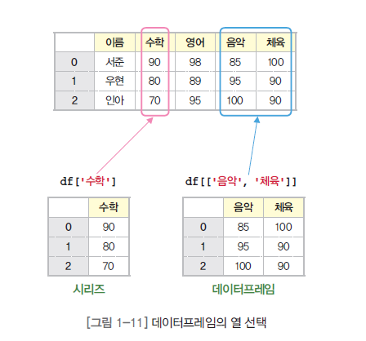
Part 2. 판다스 입문
2-1. 데이터프레임
열 선택
Notes:
27

Slide 28
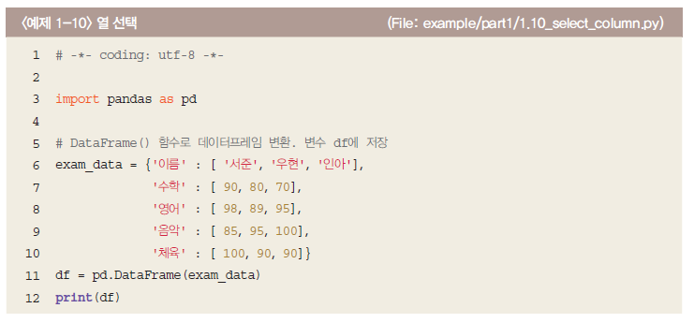
Part 2. 판다스 입문
예제 1-10
① 1개의 열 선택
Notes:
28

Slide 29
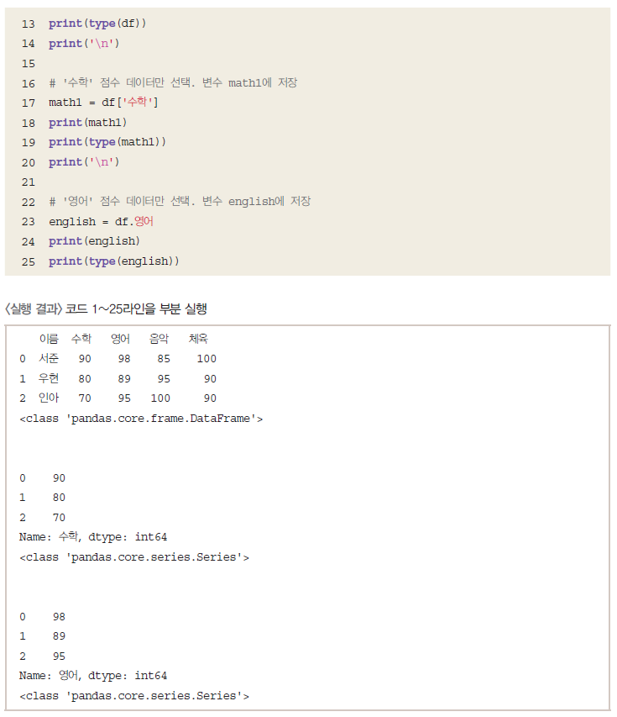
Part 2. 판다스 입문
type( ) 함수를 사용하여, 데이터프레임에서 1개의 열을 선택할 때 반환되는 객체의 자료형을 확인하면 시리즈이다.
Notes:
29

Slide 30
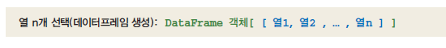
Part 2. 판다스 입문
2-1. 데이터프레임
열 선택 (계속)
② n개의 열 선택 (리스트 입력)
Notes:
30

Slide 31
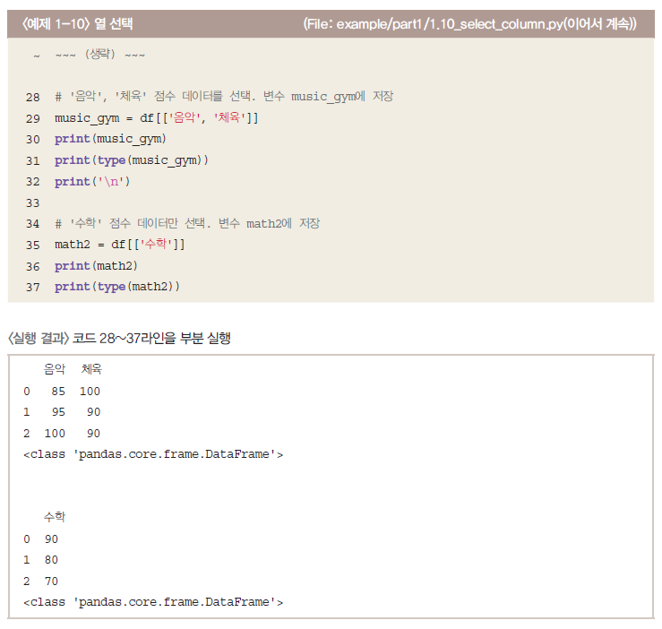
Part 2. 판다스 입문
이 때, 반환되는 객체의 자료형을 확인하면 데이터프레임이다.
Notes:
31

Slide 32
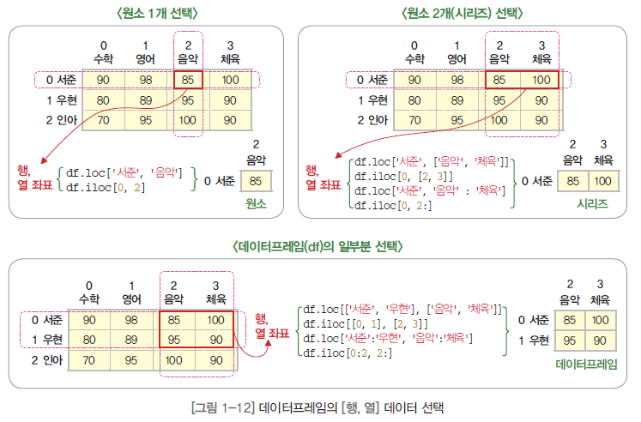
Part 2. 판다스 입문
원소 선택
Notes:
32

Slide 33
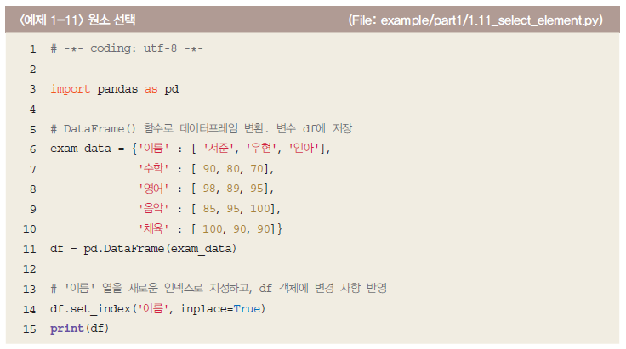
Part 2. 판다스 입문
예제 1-11
Notes:
33

Slide 34
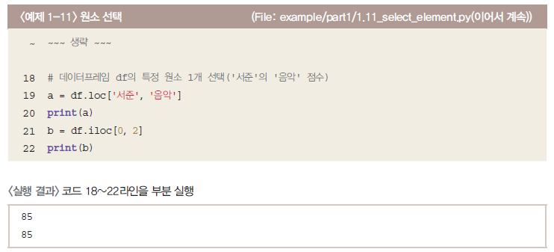
Part 2. 판다스 입문
2-1. 데이터프레임
원소 선택 (계속)
① 1개의 원소를 선택
Notes:
34

Slide 35
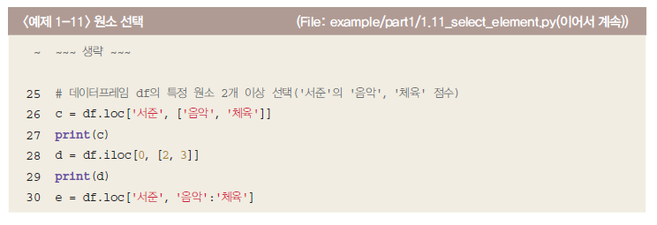
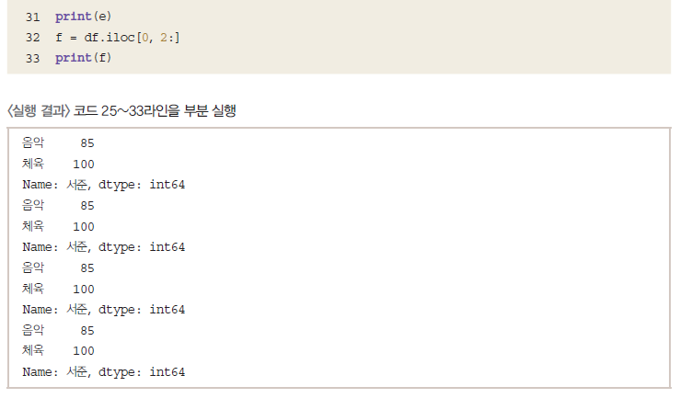
Part 2. 판다스 입문
② 2개 이상의 원소를 선택 (시리즈)
Notes:
35

Slide 36
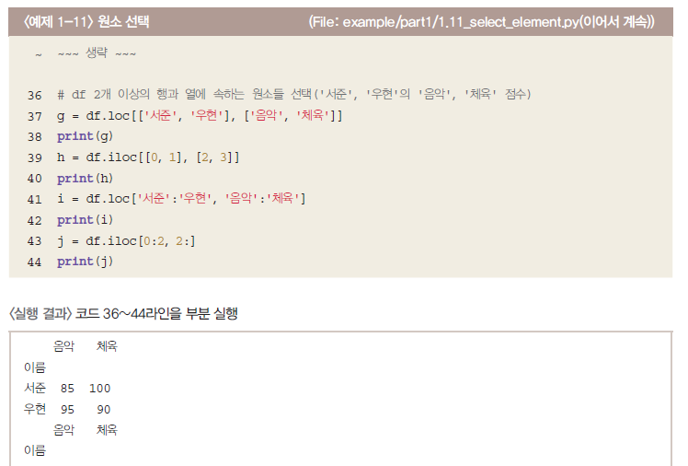
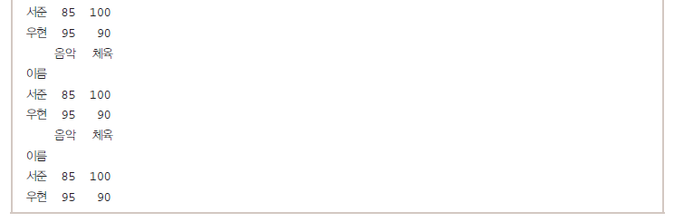
Part 2. 판다스 입문
2-1. 데이터프레임
③ 2개 이상의 원소를 선택 (데이터프레임)
Notes:
36

Slide 37
Part 2. 판다스 입문
2-1. 데이터프레임
원소 선택 (계속)
① 1개의 원소를 선택
Notes:
37

Slide 38
Part 2. 판다스 입문
② 2개 이상의 원소를 선택 (시리즈)
Notes:
38

Slide 39
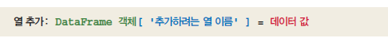
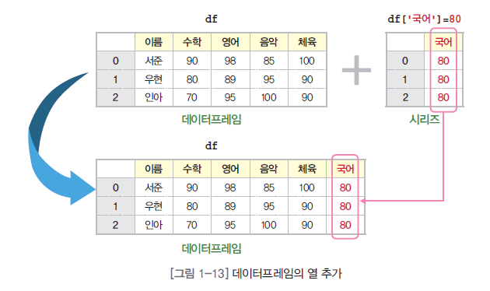
Part 2. 판다스 입문
2-1. 데이터프레임
열 추가
추가하려는 열 이름과 데이터 값을 입력. 마지막 열에 덧붙이듯 새로운 열을 추가.
2) 이때 모든 행에 동일한 값이 입력되는 점에 유의.
Notes:
39

Slide 40
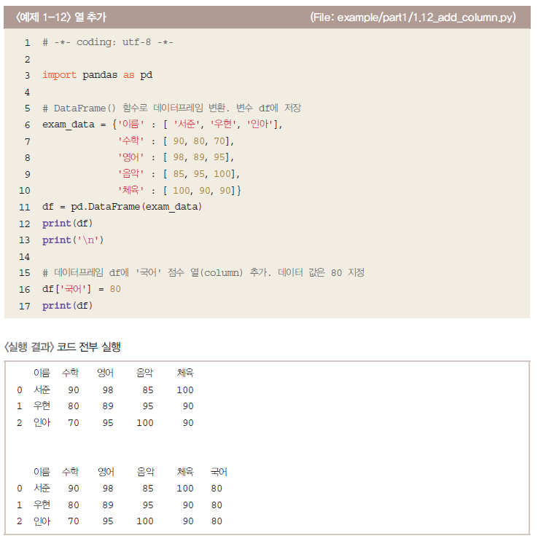
Part 2. 판다스 입문
예제 1-12
다음 예제에서 ‘국어’ 열을 새로 추가하는데, 모든 학생들의 국어 점수가 동일하게 80점으로 입력되는 과정을 보여준다.
Notes:
40

Slide 41
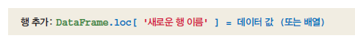
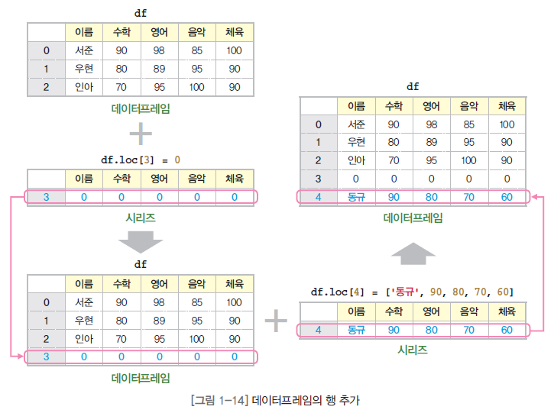
Part 2. 판다스 입문
2-1. 데이터프레임
행 추가
: 행 인덱스와 데이터 값을 loc 인덱서를 사용하여 입력.
Notes:
41

Slide 42
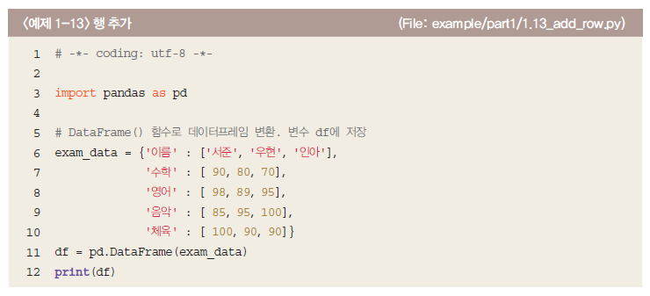
Part 2. 판다스 입문
Notes:
42

Slide 43
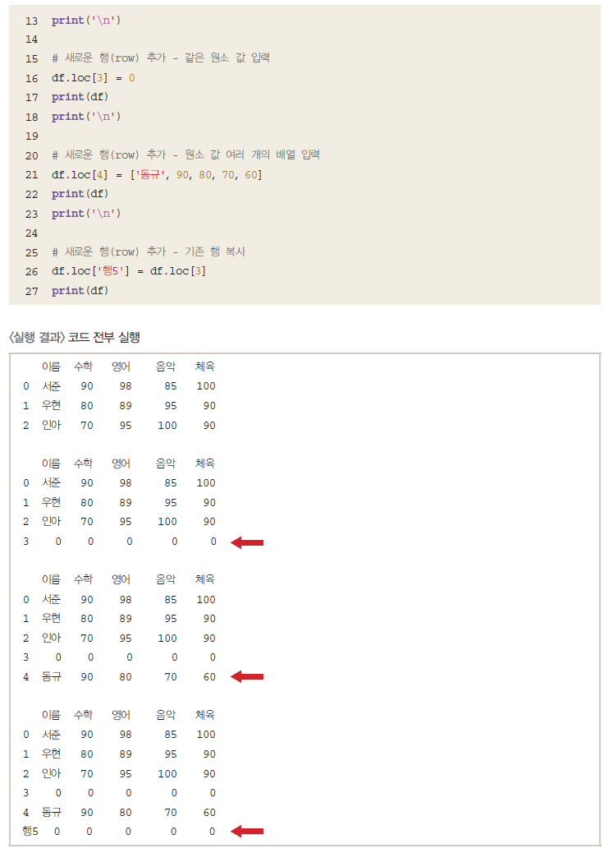
Part 2. 판다스 입문
Notes:
43

Slide 44
Part 2. 판다스 입문
2-1. 데이터프레임
원소 값 변경
: 원소를 선택하고 새로운 데이터 값을 지정.
Notes:
44

Slide 45
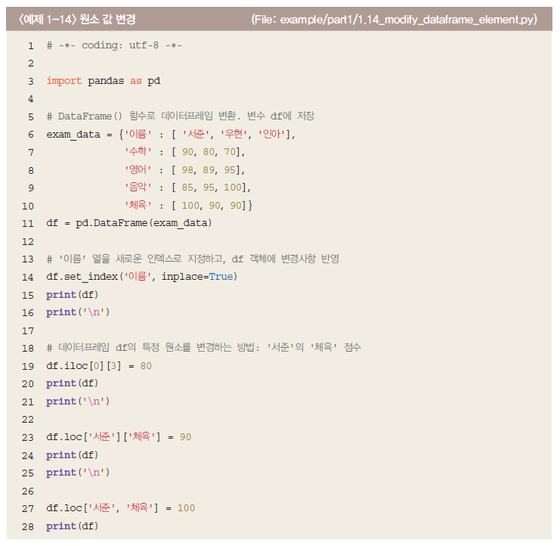
Part 2. 판다스 입문
① 1개의 원소를 변경
Notes:
45

Slide 46
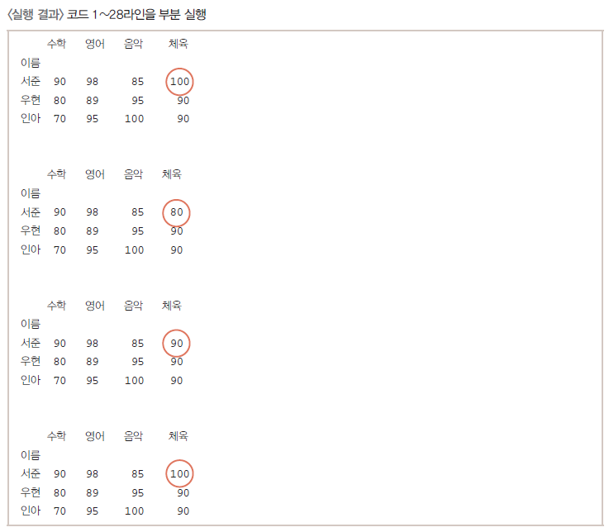
Part 2. 판다스 입문
앞의 예제에서 '서준' 학생의 '체육' 점수를 선택하는 여러 방법을 시도하였다. 각 방법을 비교하기 위해, 각기 다른 점수를 새로운 값으로 입력하여 원소를 변경하였다. (변경된 값을 원으로 표시)
Notes:
46

Slide 47
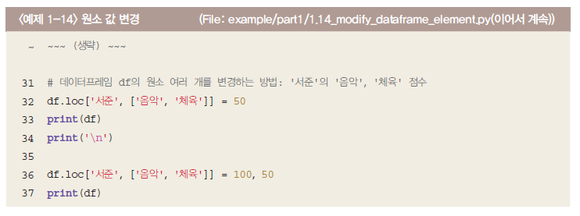

Part 2. 판다스 입문
2-1. 데이터프레임
원소값 변경 (계속)
② 1개 이상의 원소를 변경
Notes:
47

Slide 48

Part 2. 판다스 입문
행, 열의 위치 바꾸기
데이터프레임의 행과 열을 서로 맞바꾸는 방법이다. 전치의 결과로 새로운 객체를 반환하므로, 기존 객체를 변경하기 위해서는
df = df.transpose() 또는 df = df.T 와 같이 입력한다.
Notes:
48

Slide 49

Part 2. 판다스 입문
Notes:
49

Slide 50

Part 2. 판다스 입문
예제 1-15
Notes:
50

Slide 51

Part 2. 판다스 입문
2-1. 데이터프레임
행, 열의 위치 바꾸기 (계속)
Notes:
51

Slide 52

Part 2. 판다스 입문
3. 인덱스 활용
특정 열을 행 인덱스로 설정
: set_index() 메소드를 사용하여 데이터프레임의 특정 열을 행 인덱스로 설정한다. 새로운 객체를 반환한다.
Notes:
52

Slide 53


Part 2. 판다스 입문
Notes:
53

Slide 54

Part 2. 판다스 입문
※ 이때, 기존 행 인덱스는 삭제된다.
Notes:
54

Slide 55
Part 2. 판다스 입문
3. 인덱스 활용
행 인덱스 재배열
reindex() 메소드를 사용하면, 데이터프레임의 행 인덱스를 새로운 배열로 재지정할 수 있다. 기존 객체를 변경하지 않고, 새로운 데이터프레임 객체를 반환한다.
기존 데이터프레임에 존재하지 않는 행 인덱스가 새롭게 추가되는 경우, 그 행의 데이터 값은 NaN 값이 입력된다.
Notes:
55

Slide 56

Part 2. 판다스 입문
Notes:
56

Slide 57

Part 2. 판다스 입문
예제의 12행에서 새롭게 추가된 'r3', 'r4' 인덱스에 해당하는 모든 열에 대해 NaN 값이 입력된다. 이럴 경우, 데이터가 존재하지 않는다는 뜻의 NaN 대신 유효한 값으로 채우려면 예제의 21행과 같이 fill_value 옵션에 원하는 값(0)을 입력한다.
NaN은 “Not a Number” 라는 뜻이다. 유효한 값이 존재하지 않는 누락 데이터를 말한다.
Notes:
57

Slide 58

Part 2. 판다스 입문
3. 인덱스 활용
행 인덱스 초기화
- reset_index() 메소드로 정수형 위치 인덱스로 초기화. 기존 행 인덱스는 열로 이동. 새로운 데이터프레임 객체를 반환.
Notes:
58

Slide 59

Part 2. 판다스 입문
Notes:
59

Slide 60


Part 2. 판다스 입문
행 인덱스를 기준으로 데이터프레임 정렬
- sort_index() 메소드로 행 인덱스를 기준으로 정렬. - ascending 옵션을 사용하여 오름차순 또는 내림차순 설정. - 새롭게 정렬된 데이터프레임 객체를 반환.
Notes:
60

Slide 61


Part 2. 판다스 입문
4. 산술연산
판다스 객체의 산술연산은 내부적으로 3단계 프로세스를 거친다.
① 행/열 인덱스를 기준으로 모든 원소를 정렬한다.
② 동일한 위치에 있는 원소끼리 일대일로 대응시킨다.
③ 일대일 대응이 되는 원소끼리 연산을 처리한다. 이때, 대응되는 원소가 없으면 NaN으로 처리한다.
4-1. 시리즈 연산
시리즈 vs. 숫자
시리즈 객체에 어떤 숫자를 더하면, 시리즈의 개별 원소에 각각 숫자를 더하고 계산한 결과를 시리즈 객체로 반환한다. 덧셈, 뺄셈, 곱셈, 나눗셈 모두 가능하다. 앞의 예제에서는 시리즈 객체의 각 원소를 200으로 나누는 과정을 살펴본다.
Notes:
61

Slide 62
Part 2. 판다스 입문
4-1. 시리즈 연산
시리즈 vs. 시리즈
- 시리즈와 시리즈 사이에 사칙연산 처리. - 같은 인덱스를 가진 원소끼리 계산. - 해당 인덱스에 연산 결과를 매칭하여 새 시리즈를 반환.
Notes:
62

Slide 63


Part 2. 판다스 입문
Notes:
63

Slide 64

Part 2. 판다스 입문
Notes:
64

Slide 65
Part 2. 판다스 입문
4-2. 데이터프레임 연산
데이터프레임은 여러 시리즈가 한데 모인 것이므로, 시리즈 연산을 확장하는 개념으로 이해한다. 먼저 행/열 인덱스를 기준으로 정렬하고, 일대일 대응되는 원소끼리 연산한다.
데이터프레임 vs. 숫자
- 데이터프레임에 어떤 숫자를 더하면, 모든 원소에 숫자를 더한다. 덧셈, 뺄셈, 곱셈, 나눗셈 모두 가능하다.
- 기존 데이터프레임의 형태를 그대로 유지한 채, 원소 값만 새로운 값으로 바뀐다.
Notes:
65

Slide 66

Part 2. 판다스 입문
Notes:
66

Slide 67

Part 2. 판다스 입문
※ 타이타닉('titanic') 데이터셋
Seaborn 라이브러리에서 제공하는 데이터셋으로, 타이타닉호 탑승자에 대한 인적사항과 구조 여부 등을 정리한 자료이다.
load_dataset() 함수로 불러온다.
[Seaborn 내장 데이터셋의 종류]
'anscombe', 'attention', 'brain_networks', 'car_crashes', 'diamonds', 'dots', 'exercise', 'flights', 'fmri', 'gammas', 'iris', 'mpg', 'planets', 'tips', 'titanic'
Notes:
67

Slide 68

Part 2. 판다스 입문
4-2. 데이터프레임 연산
데이터프레임 vs. 데이터프레임
- 각 데이터프레임의 같은 행, 같은 열 위치에 있는 원소끼리 계산한다. 이처럼 동일한 위치의 원소끼리 계산한 결과값을 원래 위치에 다시 입력하여 데이터프레임을 만든다.
Notes:
68

Slide 69


Part 2. 판다스 입문
Notes:
69

Slide 70

Part 2. 판다스 입문
Notes:
70

Slide 71
Part 3. 전국 신규 민간 아파트
분양가격 동향
Notes:
71

Slide 72
아파트 분양가 동향
각 시도별 분양 면적별 분양가의 동향을 분석
Notes:
72

Slide 73
Part 3.1 데이터 업로드
Notes:
73

Slide 74

데이터 업로드
코랩에 데이터 업로드
코랩에 data 폴더를 생성하고 파일 업로드
주택도시보증공사_전국 평균 분양가격(2019년 12월)
전국 공동주택의 연도별, 월별, 전용면적별 제곱미터당 평균분양가격 데이터를 제공
지역별 평균값은 단순 산술평균값이 아닌 가중평균값임

Slide 75
데이터 업로드

Slide 76

데이터 업로드

Slide 77

데이터 업로드

Slide 78

데이터 업로드

Slide 79
Part 3.2 데이터 로드
Notes:
79

Slide 80

Notes:
80

Slide 81

컬럼명
Nan이 아닌 데이터 수
데이터 타입
메모리 사용량
Notes:
81

Slide 82
Part 3.3 결측치 보기
Notes:
82

Slide 83

Notes:
83

Slide 84


Slide 85


Slide 86

분양가격열에 277개의
결측치가 있음

Slide 87
Part 3.4 데이터 타입 변경
Notes:
87

Slide 88

분양가격(m2) 열의 타입이
object (문자열) 로 되어있음

Slide 89


Slide 90

분양가격열에
실수(float64)가 저장되 있음

Slide 91
Part 3.5 평당 분양 가격 조회
Notes:
91

Slide 92


Slide 93
Part 3.6 전용면적 컬럼 변경
Notes:
93

Slide 94


Slide 95


Slide 96


Slide 97
Part 3.7 필요 없는 컬럼 제거
Notes:
97

Slide 98


Slide 99


Slide 100
Part 3.8 집계 하기
Notes:
100

Slide 101


Slide 102



Slide 103


Slide 104


Slide 106



Slide 107


Slide 108


Slide 109



Slide 110




Slide 112




Slide 114


Slide 115


Slide 116


Slide 117

7. 피벗

Slide 118


Slide 119


Slide 120



Slide 121


Slide 122



Slide 123


Slide 124


Slide 125


Slide 126
Part 3.9 시각화
Notes:
126

Slide 127


Slide 128


Slide 129

범주박스 위치 조정

Slide 130

범주박스 위치 조정

Slide 131

bbox_to_anchor, 바운딩 박스 밖에서 위치 다루기

Slide 132


Slide 133


Slide 134

loc, 바운딩 박스 안에서 위치 다루기

Slide 135


Slide 136


Slide 137


Slide 138

boxplot
이상치 최대 한계점 Q3+(1.5*IQR)
IQR=Q3-Q1
75%
50%
25%
이상치 최소 한계점 Q1+(1.5*IQR)

Slide 139


Slide 140


Slide 141

이상치 최대 한계
이상치 최대 한계
75%
75%
50%
50%
25%
25%
이상치 최소 한계
이상치 최소 한계

Slide 142


Slide 144
04. 비정형 데이터 분석

Slide 145

네이버 오픈 API
네이버 오픈 API
▐ 네이버 오픈 API를 사용하여 네이버 서버에 정보를 요청하고 응답 받으려고 함
305

Slide 146

네이버 오픈 API
▐ 일반적인 요청 내용 확인
 크롬에서 네이버 접속 → F12 Key → network 메뉴 선택 → ‘강남역’ 검색
- search.naver.com/search.naver?sm=top_hty&fbm=1&ie=utf8&query=%EA%B0%95%EB%82%A8%EC%97%AD

Slide 147

네이버 오픈 API
▐ 일반적인 요청 내용 확인
 크롬에서 네이버 접속 → F12 Key → network 메뉴 선택 → ‘강남역’ 검색
• Name 클릭 후 아래 문장을 찾습니다.
- search.naver?sm=

Slide 148

네이버 오픈 API
▐ 일반적인 요청 내용 확인
 크롬에서 네이버 접속 → F12 Key → network 메뉴 선택 → ‘강남역’ 검색
• Name 클릭 후 아래 문장을 찾습니다.
- search.naver?sm=
Headers 클릭

Slide 149

네이버 오픈 API
▐ 일반적인 요청 내용 확인
 Request URL과 Request Header를 작성하여 네이버 서버에 전송하려고 함
 네이버 API는 위의 과정을 도와줌

Slide 150

네이버 오픈 API
▐ 네이버 오픈 API
 네이버 오픈 API 사용을 위하여
네이버 로그인 한 후 이 주소(https://developers.naver.com/apps/#/register?defaultScope=search)로 이동
• API 이용 신청
HTTP Header에 애플리케이션 등록 시 발급받은 Client ID와 Client Secret 값을 같이 전송
API Client ID와 Client Secret은 코드에 첨부된 사용자의 ID와 Secret을 사용함
예) Client-Id : ecMW562VrPlu_LqFMsKs, Client-Secret : QtItGH23cF

Slide 151

네이버 오픈 API
▐ 네이버 오픈 API
 네이버 오픈 API 사용을 위하여
• API 이용 신청

Slide 152

네이버 오픈 API
▐ 네이버 오픈 API
 네이버 오픈 API 사용을 위하여
Client ID와 Client Secret 기억할 것.

Slide 153
네이버 오픈 API
▐ 네이버 오픈 API
 GET method
• HTTP 프로토콜에서 웹 서버가 요청과 응답 데이터를 전송할 때 사전에 약속된 동작 방식
• 데이터를 요청할 때 사용됨
• 쿼리 문자열 URL로 전송
• 네이버에서 강남역을 검색
- naver.com/ 이후의 부분을 파이썬을 통해 작성하여 보내야함

Slide 154

네이버 오픈 API
▐ 네이버 오픈 API
 요청 URL 정의
참고 https://developers.naver.com/docs/search/blog/
• 요청 URL 예)
https://openapi.naver.com/v1/search/blog?query=강남역$&display=20&start=50&sort=sim
 요청 변수

Slide 155
네이버 오픈 API
▐ 네이버 오픈 API
 소스코드(1/2)
import requests
#API 인증 정보
client_id = "ecMW562VrPlu_LqFMsK" client_secret = "QtItGH23c"
url1 = "https://openapi.naver.com/v1/search/blog?query=강남역"
url2 = "https://openapi.naver.com/v1/search/blog?query=강남역$&display=20&start=50&sort=sim" url3 = "https://openapi.naver.com/v1/search/blog?query=강남역$&display=20&start=50&sort=date"
#header에 추가될 내용
headres = {'X-Naver-Client-Id':client_id, 'X-Naver-Client-Secret':client_secret}

Slide 156
네이버 오픈 API
▐ 네이버 오픈 API - 블로그 검색
 요청 URL 예
• 블로그에서 강남역을 검색한 결과(10개의 결과가 첫번째 결과부터 출력)
- 검색결과 출력 개수는 10개를 첫번쨰 결과부터 출력하는게 기본값으로 설정되어 있음
https://openapi.naver.com/v1/search/blog?query=강남역
• 블로그에서 강남역을 검색한 결과 20개를 50번째 결과부터 출력(유사도순)
https://openapi.naver.com/v1/search/blog?query=강남역$&display=20&start=50&sort=sim
• 블로그에서 강남역을 검색한 결과 20개를 50번째 결과부터 출력(날짜순)
https://openapi.naver.com/v1/search/blog?query=강남역$&display=20&start=50&sort=date

Slide 157
네이버 오픈 API
▐ 네이버 오픈 API - 블로그 검색
 소스코드(2/2)
import requests
#API 인증 정보
client_id = "ecMW562VrPlu_LqFMsK" client_secret = "QtItGH23c"
url1 = "https://openapi.naver.com/v1/search/blog?query=강남역"
url2 = "https://openapi.naver.com/v1/search/blog?query=강남역$&display=20&start=50&sort=sim"
url3 = "https://openapi.naver.com/v1/search/blog?query=강남역$&display=20&start=50&sort=date"
#header에 추가될 내용
headers = {'X-Naver-Client-Id':client_id, 'X-Naver-Client-Secret':client_secret}
#requests.get(url, headers=headers)
# url 주소에 headers를 포함한 GET 요청을 보냄
result = requests.get(url1, headers=headers)
print(result.json())
#print("url2 결과")
#result=requests.get(url2, headers=headres)
#print(result.json())
#print("url3 결과")
#result=requests.get(url3, headers=headres)
#print(result.json())

Slide 158

네이버 오픈 API
▐ 네이버 오픈 API - 블로그 검색
 소스코드

Slide 159


네이버 오픈 API
▐ 네이버 오픈 API - 블로그 검색
 실행결과 → json 포맷의 결과가 출력됨

Slide 160

네이버 오픈 API
▐ 네이버 오픈 API - 블로그 검색
 데이터 추출(파싱)

Slide 161
네이버 오픈 API
▐ 네이버 오픈 API - 블로그 검색
 실행결과
• json 포맷의 결과가 출력됨
- 필드 |  | 타입 |  | 설명
- lastBuildDate |  |  | datetime | 검색 결과를 생성한 시간이다.
- postdate | datetime |  | 블로그 포스트를 작성한 날짜이다.
- total | integer |  | 검색 결과 문서의 총 개수를 의미한다.
- start | integer |  | 검색 결과 문서 중, 문서의 시작점을 의미한다.
- display | integer |  | 검색된 검색 결과의 개수이다.
- item/items | - |  | XML 포멧에서는 item 태그로, JSON 포멧에서는 items 속성으로 표현된다. 개별 검색 결과이며 title, link, description, bloggername, bloggerlink을 포함한다.
- title | string |  | 검색 결과 문서의 제목을 나타낸다. 제목에서 검색어와 일치하는 부분은 태그로 감싸져 있다.
- link | string |  | 검색 결과 문서의 하이퍼텍스트 link를 나타낸다.
- description | string |  | 검색 결과 문서의 내용을 요약한 패시지 정보이다. 문서 전체의 내용은 link를 따라가면 읽을 수 있다. 패시지에서 검색어와 일치하는 부분은 태그로 감싸져 있다.
bloggername
bloggerlink string
string 검색 결과 블로그 포스트를 작성한 블로거의 이름이다.
검색 결과 블로그 포스트를 작성한 블로거의 하이퍼텍스트 link이다.

Slide 162
네이버 오픈 API
▐ 네이버 오픈 API - 블로그 검색
 소스코드
import requests
#API 인증 정보
client_id = "CiymXRcfPNt7vfsHrdh" client_secret = "et1QdF_Oz"
url1 = "https://openapi.naver.com/v1/search/blog?query=강남역"
headres = {'X-Naver-Client-Id':client_id, 'X-Naver-Client-Secret':client_secret}
result = requests.get(url1, headers=headres)
infomation = result.json()
print("검색 일:", infomation['lastBuildDate']) print("총 검색 결과:", infomation['total'])
print("시작 위치:", infomation['start'])
print("출력 결과:", infomation['display'])

Slide 163
네이버 오픈 API
▐ 네이버 오픈 API - 블로그 검색
 소스코드
import requests
#API 인증 정보
client_id = "CiymXRcfPNt7vfsHrdh" client_secret = "et1QdF_Oz"
url1 = "https://openapi.naver.com/v1/search/blog?query=강남역"
headres = {'X-Naver-Client-Id':client_id, 'X-Naver-Client-Secret':client_secret}
result = requests.get(url1, headers=headres)
information = result.json()
print("items:", infomation['items'])

Slide 164

네이버 오픈 API
▐ 네이버 오픈 API - 블로그 검색
 실행결과 → json 포맷의 결과가 출력됨

Slide 165
네이버 오픈 API
▐ 네이버 오픈 API - 블로그 검색
 소스코드
import requests
#API 인증 정보
client_id = "CiymXRcfPNt7vfsHrdh" client_secret = "et1QdF_Oz"
url1 = "https://openapi.naver.com/v1/search/blog?query=강남역"
headres = {'X-Naver-Client-Id':client_id, 'X-Naver-Client-Secret':client_secret}
result = requests.get(url1, headers=headres)
information = result.json()
print("item:", infomation['items’][0])
#print("item:", infomation['items’][1])

Slide 166




네이버 오픈 API
▐ 네이버 오픈 API
 실행결과 → json 포맷의 결과가 출력됨

Slide 167
스스로 해보기 - 네이버 오픈 API
▐ 네이버 오픈 API
 데이터 추출 : “글 제목 @ 블로그 이름 @ 글 주소 링크” 의 형식으로 출력
[강남역 맛집] 청류벽 - 별미 들기름막국수를 찾아주세요@여의도 직장인 문썬의 밥상 (舊 을지로)@http://blog.naver.com/sielle83?Redirect=Log&amp;logNo=221453985380 강남역 데이트 : 이색적인 매력@Youriful day 'ᴗ'ෆ@http://blog.naver.com/youriful?Redirect=Log&amp;logNo=221454784237
강남역 맛집 맛으로 승부하네요@이프리의 프리카메라♪@http://blog.naver.com/cherrytue?Redirect=Log&amp;logNo=221451755057
:: 강남역 맛집 리얼리 맛있는 곳!@내 맘속의 풍경(風景) 하나 바람 속의 풍경(風磬) 둘@http://blog.naver.com/1004coucou?Redirect=Log&amp;logNo=221448927833 강남역 맛집 :: 땀땀(feat.곱창쌀국수)@찌주의 데일리블로그 ♡@http://blog.naver.com/0122kj?Redirect=Log&amp;logNo=221454935497
강남역 한정식 가족모임에 언제나 좋은 곳@인생 뭐 있나…@http://blog.naver.com/rickydoll?Redirect=Log&amp;logNo=221453758512

Slide 168
스스로 해보기 - 네이버 오픈 API
▐ 네이버 오픈 API - 블로그 검색
 소스코드
import requests
#API 인증 정보
client_id = "CiymXRcfPNt7vfsHrdh1" client_secret = "et1QdF_OzG"
#header에 추가될 내용
headres = {'X-Naver-Client-Id':client_id, 'X-Naver-Client-Secret':client_secret}
def get_api_result(keyword, display, start):
url = "https://openapi.naver.com/v1/search/blog?query=" + keyword \
+ "&display=" + str(display) \
+ "&start=" + str(start) result=requests.get(url, headers=headres)
return result.json()
def call_and_print(keyword, page):
json_obj = get_api_result(keyword, 20, page) for item in json_obj['items']:
title = item['title'].replace("<b>", "").replace("</b>", "") print(title + "@"+ item['bloggername'] + "@" + item['link'])
keyword = "강남역"
call_and_print(keyword, 1)

Slide 169


Naver 지식인 검색
▐ Naver 지식인 검색
 Naver 지식인에 접속
https://kin.naver.com/index.nhn
 검색 키워드 ‘여친 선물’로 검색
 마우스 우클릭 후 ‘검사(N)’을 클릭
 웹 페이지 구조 파악
• <dl> … </dl>

Slide 170


Naver 지식인 검색
▐ Naver 지식인 검색
 Naver 지식인에 접속
https://kin.naver.com/index.nhn
 검색 키워드 ‘여친 선물’로 검색
 2페이지로 이동

Slide 171

한글 폰트 설정

Slide 172

네이버 지식인 검색

Slide 173

네이버 지식인 검색

Slide 174

네이버 지식인 검색

Slide 175

페이지를 이동하면서 여친 선물 검색

Slide 176

단어 분리

Slide 177

단어 분리

Slide 178

가장 많이 사용된 단어 100개 조회

Slide 179

특수 문자 제거

Slide 180

단어길이 2미만인 단어 제거

Slide 181

가장 많이 사용된 단어 200개 조회

Slide 182

단어 빈도수 시각화

Slide 183

워드 클라우드 시각화

